Slide 1
La quête de l’antimatière
2009 09 13

Slide 2
Qu’est ce que l’antimatière? .
Comment a-t-on eu l’idée de son existence ?
Comment a-t-on détecté sa présence?

Slide 4
A chaque particule correspond une antiparticule
Charges opposées .
Mêmes masses
Presque mêmes interactions

Slide 5
Matière et antimatière superposées
S’annihilent en lumière
e+ + e- => deux photons
inversement
deux photons => e+ + e-
Créations de paires

Slide 6
Annihilation
Matière + antimatière => lumière
Électron + positron => photon + photon
= Les photons produits sont des Rayons gammas

Slide 7
Les photons sont leur propres anti particules
Un astre d’antimatière émettrait les mêmes photons qu’un astre de matière
Impossible de distinguer par l’astronomie de la lumière (télescope)

Slide 8
Création de paires
Masse de l’électrons= 0,5 MeV
produit des photons de relativement basse energie
Masse du proton= 1GeV .
L’annihilation des paires protons-anti-protons produit des rayons gammas de grande puissance (

Slide 9
Qu’est ce que l’antimatière? .
Comment a-t-on eu l’idée de son existence ?
Comment a-t-on détecté sa présence?

Slide 10
L’existence de l’antimatière est prédite par P.A.M.DIRAC en 1928
A partir de son équation .

Slide 12
Equation de Dirac

Slide 13
Qu’est ce que l’antimatière? .
Comment a-t-on eu l’idée de son existence ?
Comment a-t-on détecté sa présence?

Slide 14
1932
Carl Anderson découvre l’existence de paires d’électrons et de positrons dans le rayonnement cosmique
Mouvements inversés dans un champ magnétique

Slide 15
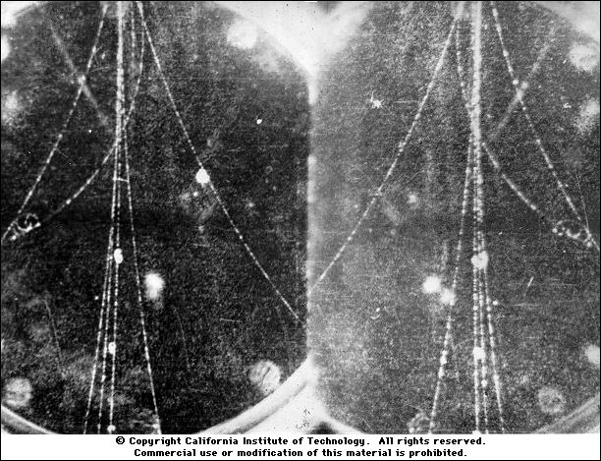

Slide 16
On fabrique des quantités d’antimatière dans les accélérateurs
Elle apparaît toujours avec sa conjointe de matière (en paires)
Strictement!
Electrons et positrons
Protons et antiprotons
Neutrinos et antineutirnos

Slide 19
L’antimatière est très rare dans la nature .

Slide 20
Le soleil est-il fait de matière ou d’antimatière?

Slide 21
Les photons sont leur propres particules
Un astre d’antimatière émettrait les mêmes photons qu’un astre de matière
Impossible de distinguer par les télescopes

Slide 22
Pas de différence dans le rayonnement
Atomes et antiatomes émettent les mêmes longueurs d’ondes .

Slide 23
Le soleil émet des neutrinos pas d’antineutrinos

Slide 24
Si le Soleil était fait d’antimatière le vent solaire produirait des rayons gammas mortels dans l’atmosphère. (cent Mev ).

Slide 25
Vent solaire
Des protons et des électrons du Soleil viennent frapper la haute atmosphère de notre planète .

Slide 26
Aurores boréales: vent solaire heurtant la haute atmosphère. Photons visibles = 1 eV

Slide 28
Les astres ne sont pas de l’antimatière
Sinon ils émettraient des flux de rayons gammas mortels

Slide 29
Pulsar du Crabe flux X de créations et annihilations de paires .

Slide 31
Centre de la Voie Lactée Rayonnement 511 Kev ( gammas) (annihilation de matière sombre ?)

Slide 32
Y a-t-il de l’antimatière ailleurs dans l’univers? Comment savoir ? Rayonnement..

Slide 33
L’univers lointain? Matière Trop peu de flux gammas

Slide 34
Notre univers a privilégié la matière sur l’antimatière .
Pourquoi ?

Slide 35
Antimatière et cosmologie
Problème avec la théorie du Big Bang

Slide 36
La théorie du Big Bang
L’univers des premiers temps était très chaud .
Les hautes températures engendrent toutes les variétés de particules . Strictement autant de matière que d’antimatière .
Où est passe l’antimatière ?

Slide 37
Echapper à l’hécatombe cosmique!
Big Bang : réactions en équilibre :
autant de particules que d’antiparticules .
Refroidissement = annihilation de la matière ( p, n , e , nu)
Résultat : univers de pure lumière!!!
Mais ….

Slide 38
Théorie du Big Bang La température décroit.
Annihilation : hécatombe !
Matière et antimatière s’annihilent
Après une microseconde, les quarks-antiquarks disparaissent
Après une seconde, les électrons-positrons disparaissent
Ne devrait plus rester que de la lumière !

Slide 39
Problème majeur non-résolu
Comment se fait-il qu’il reste encore aujourd’hui de la matière ?

Slide 40
Matière et antimatière ne sont pas tout à fait a population égale dans le Big Bang
Au début le nombre de particules est légèrement supérieur au nombre d’antiparticules
(Majorité de un milliardième! )

Slide 41
Scenario de Sakharov 1966
Au début de l’univers les populations de particules et d’antiparticules étaient « presque égales »
Particules = 1 000 000 001
Antiparticules = 1 000 000 000
Un surplus de une unité dans
un milliard pour les particules!

Slide 42
Les rescapés de l’hécatombe .
Il reste …. nous!
Pourquoi ?
La faute aux neutrinos ?

Slide 43
Matière et antimatière dans l’univers
Au début de l’univers les populations de particules et d’antiparticules étaient « presqu »égales
Un surplus de une unité dans un milliard pour les particules!
Plus tard particules et antiparticules se sont s’annihilées, se transformant en lumière.
Aujourd’hui l’antimatière a disparu.
Il reste de la matière et de la lumière.

Slide 44
La température décroit.
Les annihilations ne sont plus compensées par des créations de paires .
D’abord les protons et neutrons vers 1 Gev ( 10e13 degrés) ( une microseconde)
Ensuite les électrons vers un MeV ( 10e10 degrés ) ( une seconde )
Ne restent plus que de la lumière !

Slide 45
Etat de la physique en 1925-1930
Il y a deux excellentes théories
La physique quantique : (Bohr, Heisenberg) , elle décrit les atomes et les rayonnements.
La relativité :( Einstein ) elle s’applique aux astres

Slide 46
La physique quantique et la relativité sont incompatibles
Il faut les « unifier »…

Slide 47
1905 La Théorie de la relativité restreinte Einstein
Energie d’une particule augmente avec sa vitesse
E = ( mc² +(mv/c)²
Equation de Schroedinger ne s’applique qu’a une particule au repos
Elargir cette équation aux particules en mouvements

Slide 48
1928
Physique atomique
Les électrons dans l’état fondamental
Atteignent des vitesses voisines de la lumière dans le cas des atomes de grandes masses : uranium plomb

Slide 49
Equation de Schroedigner
ihbarre delta psi = E psi

Slide 50
Le problème de compatibilité est partiellement résolu.
Oui pour les vitesses constantes (relativité restreinte)
Non résolu pour les accélérations (relativité générale )
C’est le problème fondamental de la physique contemporaine .

Slide 51
Conséquence inattendue!
Les solutions de l’équation de Dirac
prévoit
l’existence d’antimatière!

Slide 52
Le Soleil émet des neutrinos et pas des antineutrinos
Il est composé de matière et non pas d’antimatière.

